Slide 1
Audition pour un poste en didactique
Alba Marina MÁLAGA SABOGAL

Slide 2
Intégration à l’ADEF
EAST: Rôle des artefacts dans l’efficacité de l’éducation scientifique et technologique
Axe thématique «outils et instruments pour l’enseignement».
Quelques projets de recherche:

Slide 3
Primaire | Nombres avec la yupana inca
Secondaire | Géométrie avec l’impression 3D
Supérieur | Le raisonnement mathématique avec LEAN

Slide 4
Yupana inca
Initiation à l’addition et à la multiplication

Slide 5
Impression 3D
Vecteur de compréhension de la géométrie

Slide 6
Impression 3D

Slide 7
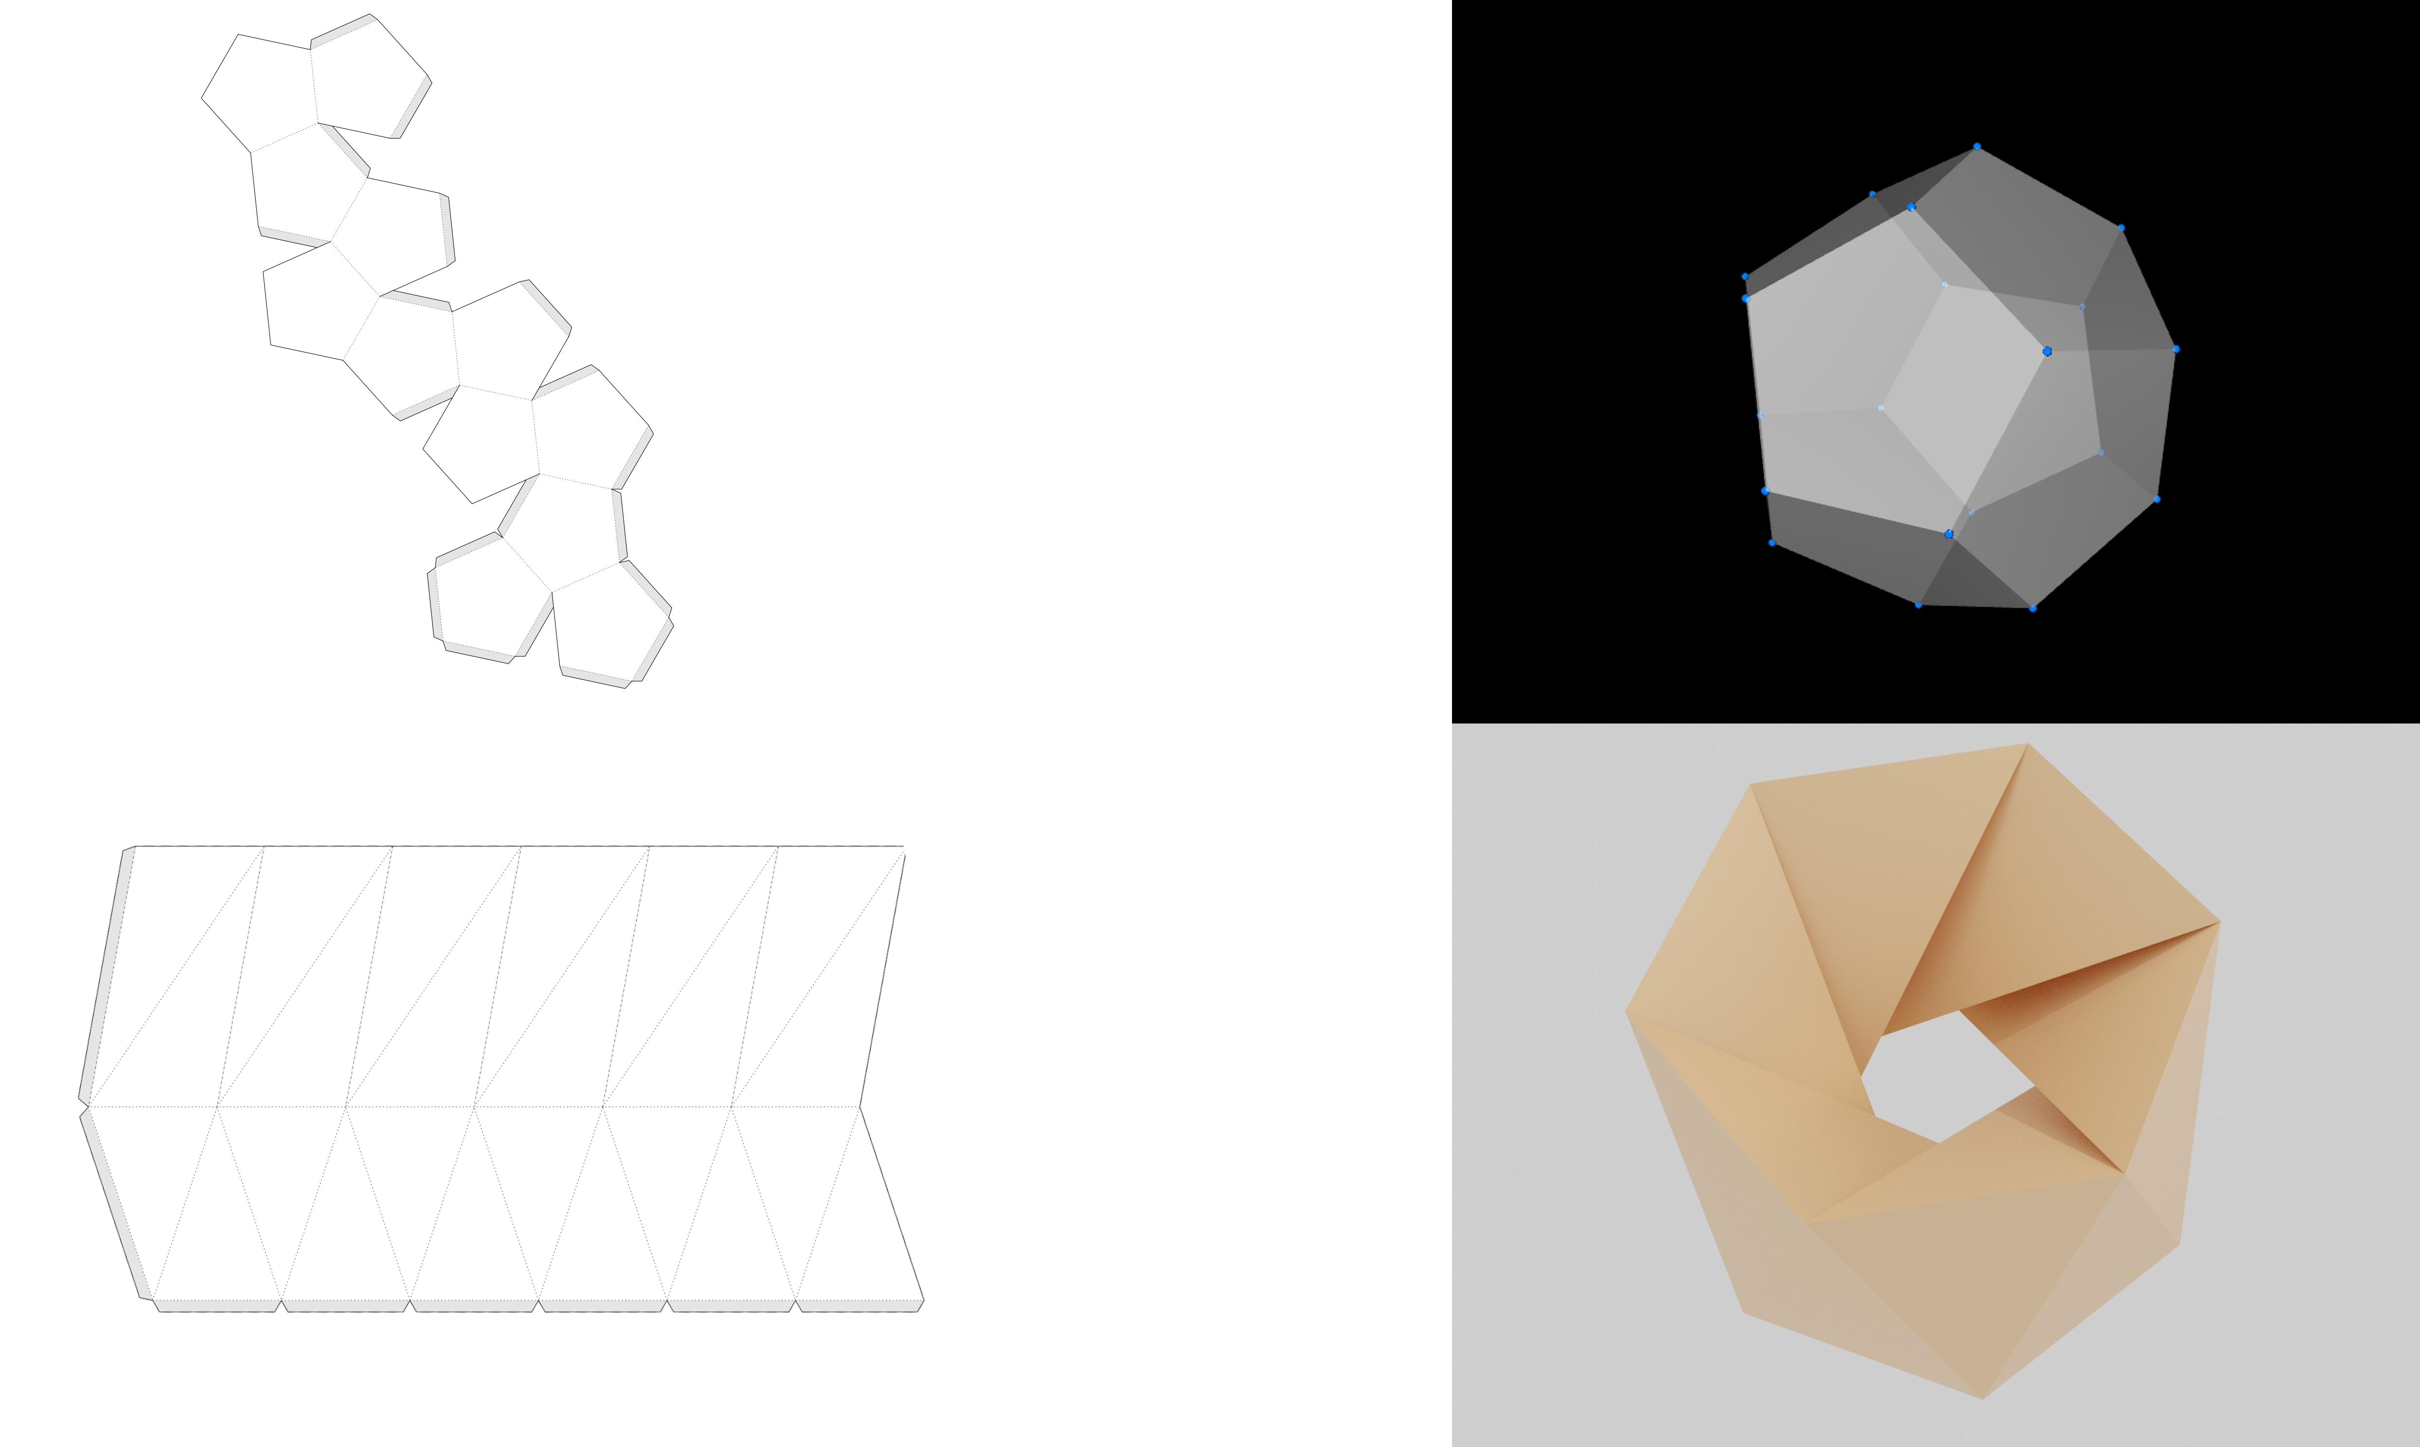

Slide 8
Diverses techniques de représentation de polyèdres

Slide 9
Raisonnement mathématique avec LEAN
LEAN: un assistant de preuves (L$∃∀$N)
Utilisé en L1 math-info cours «Introduction aux mathématiques formalisées» par Patrick Massot, professeur en mathématiques à Orsay
Démonstration rédigée sur papier

Slide 10
Mes compétences et les thématiques de l’ADEF

Slide 11
Intégration à l’Inspé
Motivée par les questions éducatives
suivi deux MOOC sur l’éducation en 2016
eFan Maths session 2 (ESPÉ de Lyon et autres partenaires)
projet «Objets mathématiques imprimés en 3D»
Design and Development of Educational Technology (MIT)
projet «Plagiarism prevention»
interactions avec des enseignants
salons et festivals
fêtes de la science
visites en classes
et aussi dans les MOOC

Slide 12
Formation des professeurs des écoles
Trois étapes
cycle 1 – apprentissages premiers
cycle 2 – apprentissages fondamentaux
cycle 3 – consolidation, lien avec le collège
Formation professionnalisante donc équilibre entre
besoins du métier
approche scientifique
Formation interdisciplinaire donc équilibre entre
s’assurer d’une maîtrise des mathématiques fondamentales
former à un enseignement des mathématiques ancrées dans le monde

Slide 13
Formation des professeurs certifiés
Collège
cycle 3 – consolidation, lien avec le primaire
cycle 4 – approfondissements
Lycée général et technologique
Formation professionnalisante donc équilibre entre
besoins du métier
approche scientifique
Formation interdisciplinaire donc équilibre entre
s’assurer d’une maîtrise des mathématiques fondamentales
former à un enseignement des mathématiques
qui aident à comprendre le monde

Slide 14
Proposition de collaboration entre étudiants

Slide 15
USA | $↔$ | France
U. Washington |  | Inspé Marseille
3-4 students |  | 3-4 étudiants
J. Athreya |  | A. Málaga

Slide 16
Liens entre mon parcours et la formation des enseignants

Slide 17
Géométrie et systèmes dynamiques | Création de parcours de recherche pour les élèves
Impression 3D | Conception et impression 3D en classe
Accessibilité | Créer des documents accessibles pour les élèves
 | Usage d’une imprimante Braille
Esprit «maker» | L’armoire de l’enseignant de mathématiques Intégration des TICE
Médiation scientifique | Informations sur les événements, le milieu, les ressources,…

Slide 18
Propositions pour SFERE-Provence
AMPIRIC
Extrait de la présentation d’AMPIRIC de janvier 2020 (Jacques Ginestié)
Projets de recherche
Les projets de recherche déjà présentés:

Slide 19
Primaire | Nombres avec la yupana inca
Secondaire | Géométrie avec l’impression 3D
Supérieur | Le raisonnement mathématique avec LEAN

Slide 20
peuvent bénéficier d’une collaboration dans Sfere au-delà de l’ADEF, en particulier avec l’I2M et l’IREM de Marseille.

Slide 21
Colloques et rencontres
Expérience
2014: Médiation scientifique et plateformes de partage 2020: Outils logiciels pour les mathématiques et l’illustration
Propositions
Rencontre interrogeant la médiation, ses usages et ses effets
suite d’un projet de Sfere: cartographie de la relation entre
l’éducation, la médiation, les expériences artistique et scientifique
et le développement de la personne, 2018
Ateliers Software Carpentry
formation à des compétences informatiques pour la recherche.

Slide 22
Médiation scientifique

Slide 23
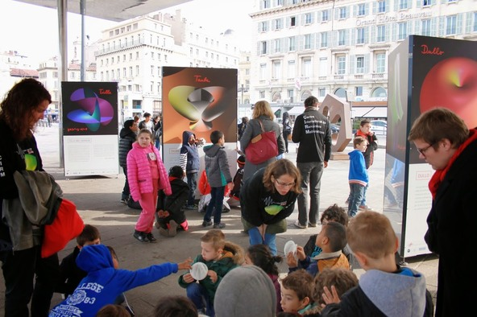

Slide 24
Une nouvelle exposition Imaginary à Marseille avec une approche de recherche didactique.

Slide 25
Conclusion
Pour conclure…

Slide 26
continuité et ouverture dans la recherche | un vrai souci de l’accessibilité | fibre «maker»
intérêt en médiation scientifique | enseignement dans le respect | parcours polyvalent

Slide 27
J’ai à cœur de m’intégrer dans la recherche à l’ADEF, dans l’enseignement à l’Inspé et dans le bain interdisciplinaire de Sfere-Provence.

Slide 28
